Slide 1
春節假期運維管理計畫

Slide 2

運維人員春節值班

Slide 3
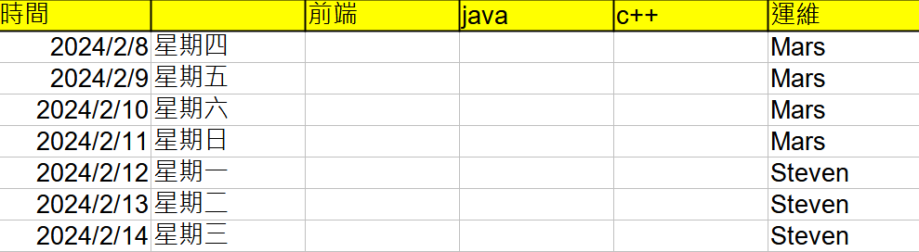
其他人員春節值班聯繫人

Slide 4
人員聯繫方式
Mars:0908038217
Steven:0978701618

Slide 5
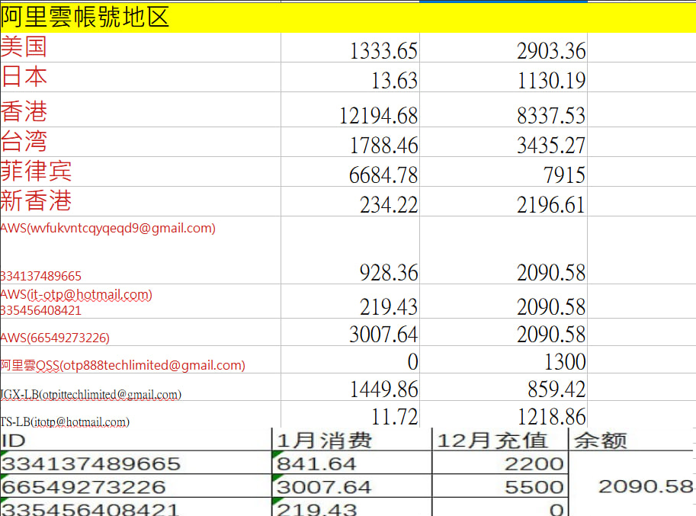
雲上餘額檢查

Slide 6
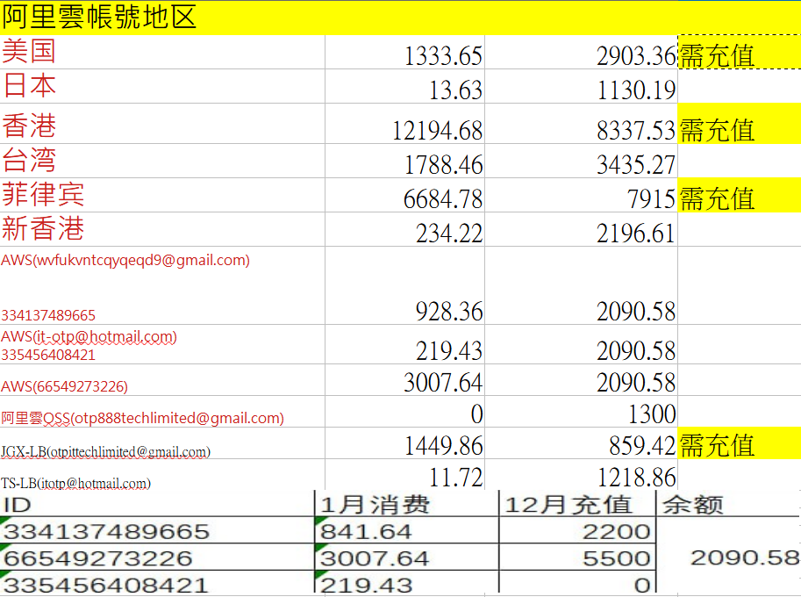
需要充值的項目

Slide 7
緊急情況通報方式
- 緊急情況通報方式比照平日下班時間(盤中) - 遇到緊急情況，風控同仁請使用風控手機(0987322798)致電給春節值班運維 - 技術同仁可使用TG留言或者直接致電給值班運維

